Slide 1
深渊与深渊响应 诗篇42
MAR 23, 2025
Notes:
先从诗人的视角来走过这一整篇的诗篇，
分享一个见证（为什么今天我要分享这篇诗篇，神藉着它在过去的日子鼓励我）
再从我们新约神儿女的视角，在走过一遍。
不一定要我说的哪句话留在大家脑海里；
希望诗篇42篇（哪怕是其中的一节）留在大家的心里。

Slide 2
诗篇 42
可拉后裔的训诲诗，交于伶长。
¹ 神啊，我的心切慕你，如鹿切慕溪水。
² 我的心渴想神，就是永生神，我几时得朝见神呢？
³ 我昼夜以眼泪当饮食，人不住地对我说：“你的神在哪里呢？”
⁴ 我从前与众人同往，用欢呼称赞的声音，领他们到神的殿里，大家守节。我追想这些事，我的心极其悲伤。
⁵ 我的心哪，你为何忧闷？为何在我里面烦躁？应当仰望神，因他笑脸帮助我，我还要称赞他。
Notes:
我来开头
弟兄单数，姐妹双数
最后一节一起读

Slide 3
诗篇 42
⁶ 我的神啊，我的心在我里面忧闷，所以我从约旦地，从黑门岭，从米萨山，记念你。
⁷ 你的瀑布发声，深渊就与深渊响应，你的波浪洪涛漫过我身。
⁸ 白昼，耶和华必向我施慈爱；黑夜，我要歌颂、祷告赐我生命的神。

Slide 4
诗篇 42
⁹ 我要对神我的磐石说：“你为何忘记我呢？我为何因仇敌的欺压时常哀痛呢？”
¹⁰ 我的敌人辱骂我，好像打碎我的骨头，不住地对我说：“你的神在哪里呢？”
¹¹ 我的心哪，你为何忧闷？为何在我里面烦躁？应当仰望神，因我还要称赞他，他是我脸上的光荣，是我的神。

Slide 5
可拉后裔的训诲诗，交于伶长。
可拉后裔的诗
谁是可拉的后裔？
可拉：光秃，隐藏
可拉一党的遭遇 (民16)
恩典的余种——一班唱诗的人 (民26:9-11, 代上6:31-38)
一切属可拉的人丁、财物坠落阴间、灭亡
Notes:
引言可拉后裔的诗 可拉后裔写的or写给他们唱的；
这诗篇和可拉后裔的背景/经历都有很深的关系
谁是可拉的后裔
可拉：光秃、隐藏
可拉一党的人生命的写照
可拉一党的遭遇(民16)
以色列人在旷野的一场悲剧
血缘关系上，可拉和摩西亚伦很近
不服神所赐给摩西亚伦的权柄，起来反叛他们，事实上就是在反叛神
地裂开，一切属可拉的人丁财物坠落阴间灭亡
按理，属可拉的人丁都灭亡，不会有可拉的后裔
恩典的余种——一班唱诗的人 (民26:9-11, 代上6:31-38)
然而可拉的众子没有死亡（民26:11)——恩典的余种
代上6对利未后裔家谱的记载，可拉的后裔在圣殿唱诗供职。
尝试带入可拉后裔的视角（本是必死的人，却得以存留），来看这篇诗篇：

Slide 6
¹ 神啊，我的心切慕你，如鹿切慕溪水。
我的心(魂)切慕你
有灵的活魂
耶和华神用地上的尘土造人，将生气吹在他鼻孔里，他就成了有灵的活人，名叫亚当。 (创2:7)
Notes:
我的心(魂)切慕你
心思、情感、意志
按神形象所造的人的本能反应。
有灵的活魂
耶和华神用地上的尘土造人，将生气吹在他鼻孔里，他就成了有灵的活人，名叫亚当。(创2:7)
先用尘土造了人的身体和魂（心思、情感、意志）（其实造动物也是用的土）
吹气在人里面（气在希伯来原文也就是灵）；所以是神将灵吹在人里面
灵是人与神相交的器官
人就活了，成了有灵的活魂
人/心/魂之所以“活过来”，是因为神将灵放在我们的里面

Slide 7
¹ 神啊，我的心切慕你，如鹿切慕溪水。
鹿切慕溪水：生命活水的供应
溪水——鹿的生命水源
诗人——里面一口深井只有神的生命活泉能满足
他们经过流泪谷，叫这谷变为泉源之地 (诗84:6)
我的泉源都在你里面 (诗87:7b)
鹿切慕溪水：祢是我的藏身处
鹿投身在溪水中，敌人就闻不到鹿的味道
Notes:
鹿切慕溪水：生命活水的供应
溪水——鹿的生命水源
诗人也是渴望神生命活水的供应，神造在他里面的灵，是只有神自己能够满足的；做一个比喻：
诗人——里面一口深井只有神的生命活泉能满足
这一点，可以在其他可拉后裔的诗篇里，看出来：
…
鹿切慕溪水：祢是我的藏身处
…
对于诗人来说，他似乎也渴慕藏在神里面，就不受到外面遭遇的搅扰。
为什么这么说，我们继续往下看：

Slide 8
² 我的心渴想神，就是永生神，我几时得朝见神呢？
³ 我昼夜以眼泪当饮食，人不住地对我说：“你的神在哪里呢？”
⁴ 我从前与众人同往，用欢呼称赞的声音，领他们到神的殿里，大家守节。我追想这些事，我的心极其悲伤。
诗人的忧闷
永生神的同在不再 (几时得朝见神呢)
人的嘲笑，喜乐不再 (你的神在哪里)
敬拜神的同伴不再 (从前与众人同往)
敬拜的场所不再 (神的殿里)
守神节期的仪式不再 (大家守节)
诗人忧闷的根本原因是什么？
可能是外邦人
也可能是曾经的同伴
Notes:
诗人的忧闷
很多解经的人都相信说这篇诗篇是写在以色列人被掳、流亡的背景下；
因着灭国，圣殿、圣城被毁，他们又身处异乡，所以才会有如此忧闷。
具体有哪些呢？
讲slides

Slide 9
² 我的心渴想神，就是永生神，我几时得朝见神呢？
³ 我昼夜以眼泪当饮食，人不住地对我说：“你的神在哪里呢？”
⁴ 我从前与众人同往，用欢呼称赞的声音，领他们到神的殿里，大家守节。我追想这些事，我的心极其悲伤。
诗人的忧闷——外面
他人的逼迫/伤害 (v3)——人的嘲笑中伤
临到生命的苦难环境 (v4)——敬拜的同伴、场所、节期不再
诗人的忧闷——里面
永生神的同在不再 (v2)——渴想永生神却不得朝见
鹿寻不到切慕的溪水
Notes:
讲完后：
根本原因是里面还是外面（深度）决定了诗人需要解决方案的深度
如果这些外面的原因是根源，其实相对容易解决：
人嘲笑中伤——或许诗人可以一咬牙转身离开
敬拜的同伴、场所、节期不再——找到同伴，恢复敬拜的场所和节期就好了
但如果里面的才是根本原因，那诗人只有华山一条路——寻找永生神

Slide 10
⁵ 我的心哪，你为何忧闷？为何在我里面烦躁？应当仰望神，因他笑脸帮助我，我还要称赞他。
何以解忧？唯有——
渴慕：应当仰望神
信心的宣告——赞美：因他笑脸帮助我，我还要称赞他
诗人开始寻找神笑脸的帮助
笑脸帮助我的神
Notes:
诗人忧愁的根本原因——永生神的同在不再
何以解忧？唯有—— 笑脸帮助我的神
诗人在这里和自己的心对话；
你应当像鹿切慕溪水一样地切慕神，仰望祂
因他笑脸帮助我，我还要称赞他：诗人带着信心的宣告，赞美
诗人走上了寻找神笑脸的帮助的道路

Slide 11
⁶ 我的神啊，我的心在我里面忧闷，所以我从约旦地，从黑门岭，从米萨山，记念你。
所以从约旦地、黑门岭、米萨山记念神
约旦地：约旦河谷
黑门岭：黑门山脉的最高峰，是约旦河的源头
米萨山：米萨——小，可能是黑门山脉的一座小山
Notes:
约旦地——贯穿以色列地的约旦河的河谷
黑门岭：以色列北部黑门山脉的最高峰，是约旦河的源头
米萨山：米萨——小，可能是黑门山脉的一座小山
如地图

Slide 12
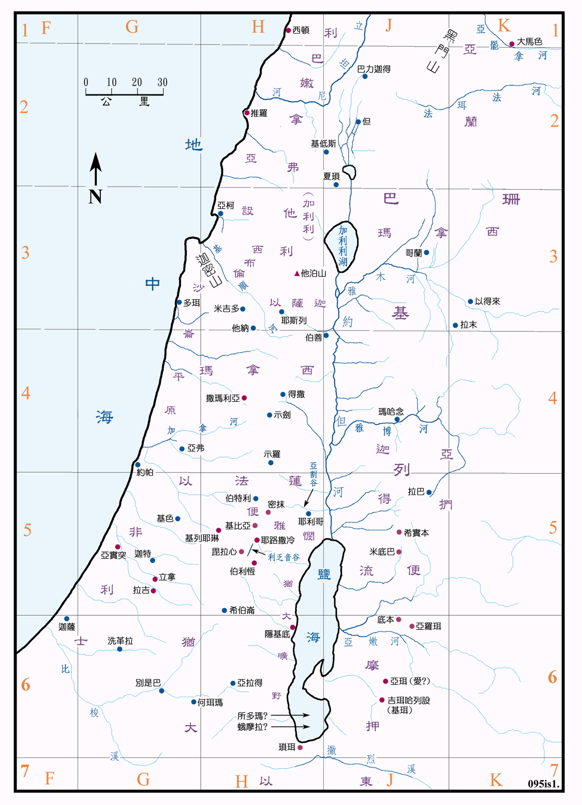
黑门山
约
旦
河
耶路撒冷
Notes:
和耶路撒冷，原本以色列敬拜的中心，神殿所在的地方，仍有距离；
回slides

Slide 13
⁶ 我的神啊，我的心在我里面忧闷，所以我从约旦地，从黑门岭，从米萨山，记念你。
所以从约旦地、黑门岭、米萨山记念神
约旦地：约旦河谷
黑门岭：黑门山脉的最高峰，是约旦河的源头
米萨山：米萨——小，可能是黑门山脉的一座小山
渴慕更多的靠近神，却仍然隔着距离
Notes:
从约旦河的沿岸，到约旦河的源头，纪念神；
就在这过程中，诗人经历了什么？

Slide 14
⁷ 你的瀑布发声，深渊就与深渊响应，你的波浪洪涛漫过我身。
外面的图画：瀑布，洪涛，深深回响
Notes:
诗人经历的：瀑布发声，而且是深深回响，波浪洪涛漫过他身
看瀑布图片

Slide 15
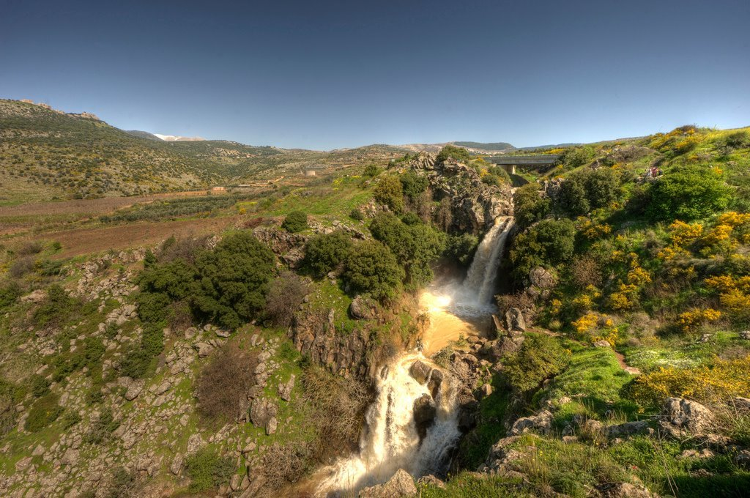
Notes:
在黑门山，约旦河的源头，有两个目前知道比较著名的瀑布
Saar Falls

Slide 16
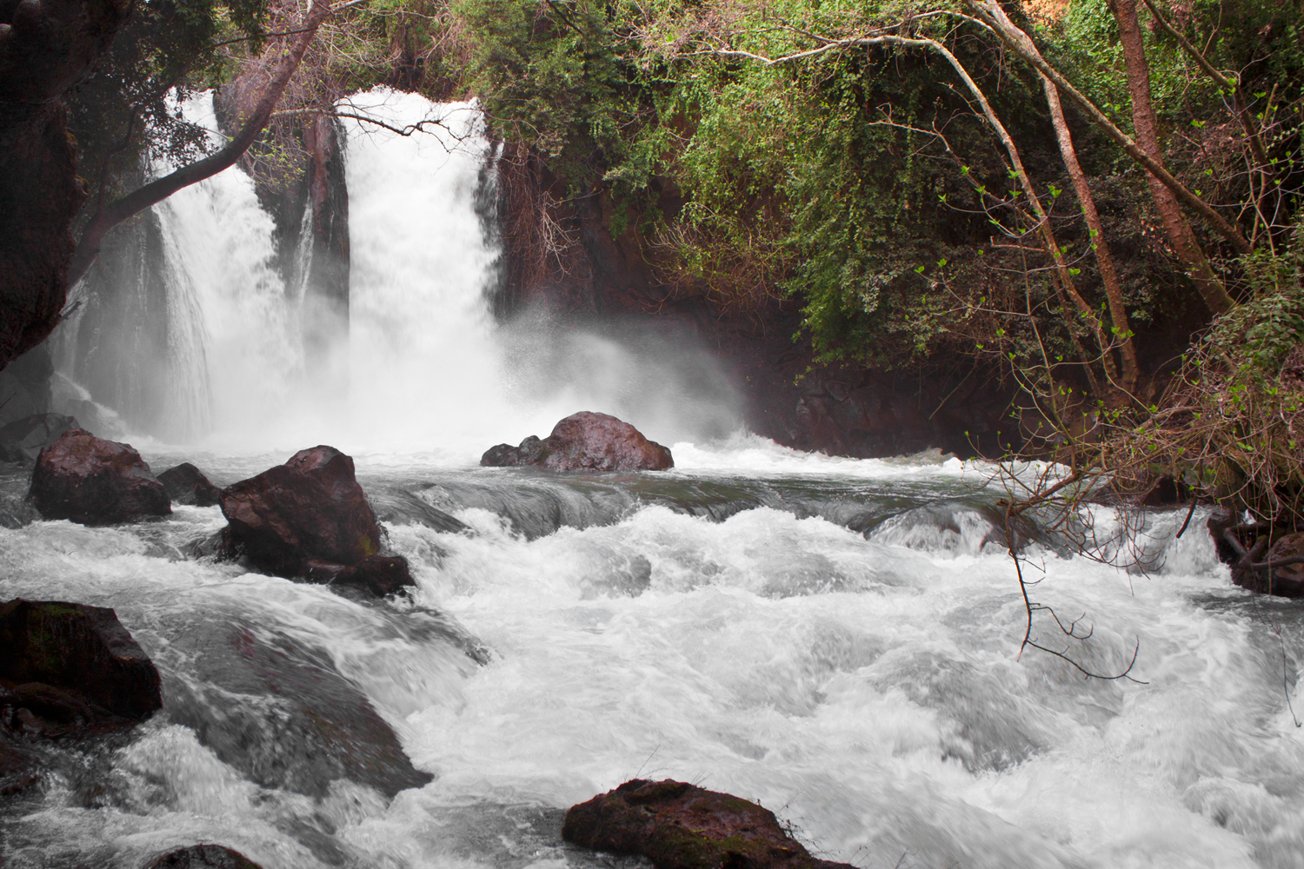
Notes:
Saar Falls和Banias Falls
想象诗人就是置身在这样的环境中，听见的是这样的声音

Slide 17
⁷ 你的瀑布发声，深渊就与深渊响应，你的波浪洪涛漫过我身。
外面的图画：瀑布，洪涛，深深回响
“瀑布”和“波浪洪涛”——看似外面的难处都是“你的”
Notes:
忽然间，有一个真理向诗人开启了：原来
一个开启：原来瀑布、波浪洪涛都是“永生神的”！
圣城是神的，圣殿是神的，节期是神的
但原来瀑布、波浪洪涛居然也能是“神的”！

Slide 18
⁷ 你的瀑布发声，深渊就与深渊响应，你的波浪洪涛漫过我身。
深渊与深渊的响应
Deep calls to deep at the roar of your waterfalls (ESV)
在瀑布发声之处，深渊呼唤深渊
诗人外面的“深渊”——瀑布倾泻至深谷
诗人里面的“深渊”——一口枯干的井涌上水来
神藉着外面的深渊，呼唤诗人里面的深渊
同频共振
Notes:
物理学的解释，同频共振（水流撞击岩壁的声音及回声产生的共振）
深渊与深渊的同频共振

Slide 19
⁷ 你的瀑布发声，深渊就与深渊响应，你的波浪洪涛漫过我身。
深渊与深渊的响应
对于可拉后裔，深渊是什么地方？
审判的地方——诺亚的洪水，可拉一党的结局
当挪亚六百岁…那一天，大渊的泉源都裂开了 (创6:11a)
生命开始的地方——渊面黑暗，可拉后裔的起点
地是空虚混沌，渊面黑暗…神说:“要有光”，就有了光 (创1:2-3)
因着深渊般的苦难的经历，听见深渊的呼唤
Notes:
进一步，对于可拉后裔，神呼唤他深渊是什么地方？
审判的地方
可拉一党的结局，人丁、财物，所有的都落在深渊里
创世记，诺亚时代，神藉着洪水审判“人所行所思尽都是恶”的那个世代，大渊的泉源都裂开了（原文：深渊）
生命开始的地方
可拉后裔的起点，免于深渊的刑罚，恩典余种生命的开始
也是神起初创造天地时，神的光是从深渊照进了这天地间
地是空虚混沌，渊面黑暗…神说:“要有光”，就有了光
所以，神是在这样的深渊呼唤诗人；
诗人因着深渊般的苦难经历，听见深渊的呼唤 Deep calls to deep
如果那一次，深渊不是可拉后裔的终点，乃是新生命的起点；这一次，也必是如此，是神带领可拉后裔进入神更深同在的起点。
从前，他必须在特点的时地物敬拜神，如今，他竟然能在远离耶路撒冷的瀑布波浪洪涛中，听见神的呼唤。

Slide 20
⁸ 白昼，耶和华必向我施慈爱；黑夜，我要歌颂、祷告赐我生命的神。
仍在“黑夜”中，却有“白昼”盼望
在黑夜中向神歌颂祷告
赐我生命的神——神要将生命活水赐给诗人
如溪水要临到切慕它的鹿
一宿虽有哭泣，早晨便必欢呼 (诗30:5b)
Notes:
他知道到早晨，耶和华必向他施慈爱
对象：赐我生命的神——神藉着黑夜/深渊的经历，要将生命活水赐给诗人
结束在这里，已经是一篇很棒的诗篇了。
或者，如果我是诗篇的作者，或许就会转向对神的歌颂很赞美。
一宿虽有哭泣，早晨便必欢呼；总是希望下一秒就是太阳升起的时刻了；
但有些时候，神把我们还留在黑夜里，实在有祂的美意。
看诗人接下来如何写：

Slide 21
⁹ 我要对神我的磐石说：“你为何忘记我呢？我为何因仇敌的欺压时常哀痛呢？”
¹⁰ 我的敌人辱骂我，好像打碎我的骨头，不住地对我说：“你的神在哪里呢？”
“歌颂”与“祷告”？
回到了类似2-4节的哀痛：
神似乎遗忘了我；敌人的欺压、辱骂、嘲笑
但，是对神我的磐石倾诉！
是在深渊回应深渊的呼唤
Notes:
但，是对神我的磐石倾诉！
将自己的哀痛，都带到赐他生命的神面前。
是在深渊回应深渊的呼唤
诗人身处深渊般的苦难中，回应神从深渊而来的呼唤。
因着深渊与深渊的响应/交互，一件奇妙的事发生了

Slide 22
⁵ 我的心哪，你为何忧闷？为何在我里面烦躁？应当仰望神，因他笑脸帮助我，我还要称赞他。
¹¹ 我的心哪，你为何忧闷？为何在我里面烦躁？应当仰望神，因我还要称赞他，他是我脸上的光荣，是我的神。
从祂的笑脸到我脸上的光荣
NKJV 42:5 Why are you cast down, O my soul? And why are you disquieted within me? Hope in God, for I shall yet praise Him For the help of His countenance. 我要称赞祂，因着祂的脸的帮助
NKJV 42:11 Why are you cast down, O my soul? And why are you disquieted within me? Hope in God; For I shall yet praise Him, The help of my countenance and my God. 我要称赞祂，我的脸的帮助和我的神
Notes:
乍一读，和第5节很像，但有一点细微的区别
祂用笑脸帮助我——客观的知道神会帮助
是我脸上的光荣——主观经历到神的交通和同在，以致于神的荣光显在了诗人脸上 因着深渊与深渊的响应/交互，
神成了诗人脸上的光荣，神的脸也成了诗人的脸
诗人不再是带着自己的脸，乃是带着神的脸再一次走进临到他的逼迫和苦难；
如果要看见诗人之后的故事，我们就要继续读诗篇43篇（连着的），说不定下一次。
从诗人/可拉后裔的视角来走完了诗篇42篇，

Slide 23
井啊！涌上水来
我的一个小故事
Notes:
接下来和大家分享一个个人小小的见证，神藉着诗篇42篇带领我：
23年3月 在当时所在的华人教会，学生团契，筹备福音营
在敬拜的安排上和一位带领教会的长辈有了意见分歧
同工会后一位姐妹同工 私下和这位带领的长辈更深入分享
后来我又有机会和这位长辈交流敬拜事，我就尝试在他和姐妹之间搭桥；
结果反倒是引火烧身：感受到长辈对这位姐妹的一些不尊重（包括没有经姐妹允许，就把他们两人长篇的微信私聊信息转发给一个同工群里，为了支持自己的观点）；
所以我就直接和他说了一句话：你这样做十分不妥
长辈动气了，在微信上把我“教育”了一顿
第二天的晚上，团契的弟兄姐妹约了我一起，在Zoom上为此祷告
得着很多的安慰，最安慰我的，是藉着弟兄姐妹和我自己的祷告，神把我带回到耶稣钉十字架的那一幕，思想他的痛苦，（不但是人的不理解，乃是我的神我的神，你为什么离弃我）和神的美意
井啊涌上水来
井水涌上来的诗歌
诗篇42篇
与你的弟兄（也就是那位长辈）道歉和好，而且要给他一个拥抱
接下来的那个主日，刚好是我领教会的敬拜，早到
排完敬拜我就守在门口，给长辈道歉，拥抱
尽管有这些不愉快的经历，尽管敬拜安排上也有诸多限制
神祝福我们的福音营，特别是福音营的每一场敬拜
不知道可拉的后裔写到“深渊与深渊响应”，是否意识到这篇诗篇也能对2000-3000年后的新约神儿女说话。
从我们新约神儿女的视角，再走过一遍诗篇42：

Slide 24
可拉后裔的训诲诗，交于伶长。
谁是可拉的后裔？
我们！
我们曾如可拉一党一样悖逆神
却因着耶稣基督的代死，成为恩典的余种，可拉的后裔
可拉后裔所唱的，也会是我们所唱的
可拉后裔所经历的，也会是我们所经历的
Notes:
福音营的事情过后，我个人虽然没有再受到什么伤害。在当时在的教会，情况并没有好转，反倒是更糟糕更大范围的问题出现。甚至可拉一党的攻击开始出现在身边。
如果有人质问你：你就是可拉的一党，我们要如何回复？
是的，我们都是可拉一党，因为我们都曾悖逆神；
但我们也是可拉的后裔。因着耶稣基督的代死，成为恩典的余种，属灵意义上的可拉后裔

Slide 25
¹ 神啊，我的心切慕你，如鹿切慕溪水。
我们的心(魂)切慕你
有灵的活魂
耶和华神用地上的尘土造人，将生气吹在他鼻孔里，他就成了有灵的活人，名叫亚当。 (创2:7)
只是分别善恶树上的果子，你不可吃，因为你吃的日子必定死。 (创2:17)
Notes:
我的心(魂)切慕你
也是我们每一个按神形象所造的人的本能反应。
有灵的活魂
我们每个人之所以活是因着有神吹气的灵
灵是人与神相交的器官
只是分别善恶树上的果子，你不可吃，因为你吃的日子必定死。(创2:17)
当我们堕落犯罪后，我们就“死”，不是肉身马上死去，乃是灵失去了功用；
我们的心/魂，不再愿意以神为满足了
当我们今天尝试藉着肉体的情欲、眼目的情欲、今生的骄傲来满足我们的心/魂
他们可以一时的满足我们；
我相信至终我们都要承认：
只有神祂自己，是我们为一永远的满足

Slide 26
¹ 神啊，我的心切慕你，如鹿切慕溪水。
鹿切慕溪水：生命活水的供应
我们的感觉——需要被填满的深井 (约4)
凡喝这水的，还要再渴，人若喝我所赐的水，就永远不渴。我所赐的水要在他里头成为(一井的)泉源，直涌到永生。(约4:13b-14)
我们是用什么来满足这口井的？
雅各井水？五个丈夫？撒玛利亚？耶路撒冷？
耶稣所赐的水，一井的泉源，直涌到永生
Notes:
鹿切慕溪水：生命活水的供应
外面的一切就好像溪流的声音，气味，景色，能让它一时欣喜
但至终，只有溪水本身才能成为鹿的满足
我们的感觉——需要被填满的深井 (约4)
撒玛利亚井边妇人的故事；她寻找各样的方法满足自己的心
亲密关系，爱情：有过五个丈夫，但都已经是前夫哥了，在故事发生的当下，和她再一起的是第六个男人，还不是她的丈夫
希望藉着叙加那口从他们的祖先雅各传下来的雅各井满足她，但喝了还要再渴，而且当时以色列的文化，是完全容不下她这样的撒玛利亚人的。
宗教敬拜来满足她自己：但无论是撒玛利亚山的敬拜，还是耶路撒冷、圣殿山的敬拜，似乎也都不能成为她的满足，而且在敬拜地点的讨论中感到迷惑
就在某天的中午，耶稣途径撒玛利亚，就在她打水的雅各井边遇见她，给她了答案：
凡喝这水的，还要再渴，人若喝我所赐的水，就永远不渴。我所赐的水要在他里头成为(一井的)泉源，直涌到永生。(约4:13b-14)

Slide 27
² 我的心渴想神，就是永生神，我几时得朝见神呢？
³ 我昼夜以眼泪当饮食，人不住地对我说：“你的神在哪里呢？”
⁴ 我从前与众人同往，用欢呼称赞的声音，领他们到神的殿里，大家守节。我追想这些事，我的心极其悲伤。
我们的忧闷——外面
他人的逼迫/伤害 (v2)——人的嘲笑中伤
临到生命的苦难环境 (v3)——敬拜的同伴、场所、聚会不再
我们的忧闷——里面
永生神的同在不再——渴想永生神却不得朝见
鹿寻不到切慕的溪水
Notes:
对我们来讲
忧闷的根本原因是里面还是外面（深度）也决定了我们需要解决方案的深度
宝宝奶嘴和奶水的例子，哭，饿
如果这些外面的原因是根源，其实相对容易解决：
人嘲笑中伤——我们一咬牙也可以转身离开
敬拜的同伴、场所、节期不再——找到同伴，恢复敬拜的场所和聚会就好了
但很多时候，就像井边的撒玛利亚妇人，一段亲密关系能缓解她一段时间内的需要
雅各的井水和解她一时的干渴，但她喝了还要再渴；只有耶稣所赐的水，那里面一井的泉源才是喝了永远不渴了，而且是直涌到永生的。
所以，如果我们也都认同一切难处的根本原因是需要永生神的同在
那对我们来讲，也只有华山一条路——寻找永生神

Slide 28
⁵ 我的心哪，你为何忧闷？为何在我里面烦躁？应当仰望神，因他笑脸帮助我，我还要称赞他。
何以解忧？唯有————笑脸帮助我的神
渴慕：应当仰望神
信心的宣告——赞美：因他笑脸帮助我，我还要称赞他
我们开始寻找神笑脸的帮助
Notes:
如果神的笑脸是肉身可拉后裔的帮助，也会是我们这些“属灵”可拉后裔的帮助
因此我们也一同出发，去寻找祂

Slide 29
⁶ 我的神啊，我的心在我里面忧闷，所以我从约旦地，从黑门岭，从米萨山，记念你。
“所以”从约旦地、黑门岭、米萨山记念神
渴慕更多的靠近神，在各处(甚至是难处中)记念祂
Notes:
所以，我们也是在各处，在各样的难处中，可以记念神
不需要一定是在耶路撒冷，圣殿；
今天，也许把教会看作是圣殿，
但其实在各处，甚至是难处中，我们依然可以纪念神

Slide 30
⁷ 你的瀑布发声，深渊就与深渊响应，你的波浪洪涛漫过我身。
外面的难处
“瀑布”和“波浪洪涛”——看似外面的难处都是“你的”
深渊与深渊的响应
对于我们，深渊是什么地方？
审判的地方，生命开始的地方
Notes:
审判的地方，生命开始的地方
如果我们承认耶稣基督是我们生命的救主，我想我也会同样说

Slide 31
⁷ 你的瀑布发声，深渊就与深渊响应，你的波浪洪涛漫过我身。
深渊——审判的地方
可拉一党的如何被“审判”？
可拉的后裔呢？
我们如何被“审判”？
我们有没有落在深渊里？
落在深渊里
经历深渊隔绝的痛苦
基督替我们落在深渊里(彼前3:19)
我的罪身与基督同钉十字架(罗6:6)

Slide 32
⁷ 你的瀑布发声，深渊就与深渊响应，你的波浪洪涛漫过我身。
深渊——生命开始的地方
可拉一党
可拉的后裔
基督 耶稣
我们
恩典的余种得存留
更深经历神的同在和制作
死里复活！升为至高
与基督一同活过来 (弗2:5)
原来那为万物所属、为万物所本的，要领许多的儿子进荣耀里去，使救他们的元帅因受苦难得以完全，本是合宜的。(来2:10)
Notes:
最后 来2:10
不单是基督要得荣耀，祂要率领祂的弟兄姐妹们一同进荣耀里去。
而耶稣进荣耀的道路，是经过苦难的道路；对我们也是一样，也是经过苦难道路；
使救他们的元帅因受苦难得以完全

Slide 33
⁷ 你的瀑布发声，深渊就与深渊响应，你的波浪洪涛漫过我身。
深渊与深渊的响应
我们与基督一同从深渊里死而复活
耶稣的苦难与我们的苦难的响应
若有人要跟从我，就当舍己，天天背起他的十字架来跟从我。 (路9:23b)
Notes:
同频共振
如果十字架就是受苦的记号，
这是主的十字架与我自己的十字架的响应
（当然十字架的范围更大，不仅仅只包含了受苦）
若有人要跟从我，就当舍己，天天背起他的十字架来跟从我。(路9:23b)
神就是要藉着十字架的响应/十字架的交通，供应我们每一天生命的活水。
命令，也是应许

Slide 34
⁷ 你的瀑布发声，深渊就与深渊响应，你的波浪洪涛漫过我身。
深渊与深渊的响应
我们与基督一同从深渊里死而复活
耶稣的苦难与我们的苦难的响应
圣灵与我们的灵的响应
圣灵与我们的灵同证我们是神的儿女。(罗8:16)
Notes:
又是一个同频共振
因着耶稣基督受死复活升天，父神把圣灵赐给了我们，圣灵点活了我们里面的灵（那个曾因堕落犯罪，死去/失去功用的灵）所以我们和神之间的交通恢复了；
而且不是一时刻，乃是永远的
圣灵与我们的灵同证我们是神的儿女。(罗8:16)
圣灵活水的江河，与我们里面的灵/一井的泉源响应

Slide 35
⁷ 你的瀑布发声，深渊就与深渊响应，你的波浪洪涛漫过我身。
深渊与深渊的响应
我们的外面——被苦难包围甚至漫过
我们的里面——一口枯干的井涌上水来
耶稣所赐，一井的泉源，直涌到永生
神的城啊，有荣耀的事乃指着你说的…论到锡安，必说：“这一个那一个都生在其中。”…歌唱的、跳舞的都要说：“我的泉源都在你里面！” (诗87:3,5a,7)
Notes:
涌上的是：
耶稣所赐，一井的泉源，直涌到永生
就像那个井边的撒玛利亚妇人，她领受了，就抛下她的水罐子，往城里去报告这个喜乐的消息
又好像可拉后裔们在诗篇87里向神的城锡安献上的赞美：

Slide 36
⁷ 你的瀑布发声，深渊就与深渊响应，你的波浪洪涛漫过我身。
深渊与深渊的响应
我们的外面——被苦难包围甚至漫过
我们的里面——一口枯干的井涌上水来
耶稣所赐，一井的泉源，直涌到永生
每一个生在神城中人的共同特点——我们的泉源都在祂里面
Notes:
每一个生在神城中的，包括你，包括我，都要说——我们的泉源都在神里面

Slide 37
⁸ 白昼，耶和华必向我施慈爱；黑夜，我要歌颂、祷告赐我生命的神。
仍在“黑夜”中，却有“白昼”盼望
在黑夜中向神歌颂祷告
赐我生命的神——神要将生命活水赐给我们 (直涌到永生)
一宿虽有哭泣，早晨便必欢呼 (诗30:5b)
Notes:
我们也许也总是会希望下一秒就是太阳升起的时刻了；
但有些时候，神把我们还留在黑夜里，实在有祂的美意。

Slide 38
⁹ 我要对神我的磐石说：“你为何忘记我呢？我为何因仇敌的欺压时常哀痛呢？”
¹⁰ 我的敌人辱骂我，好像打碎我的骨头，不住地对我说：“你的神在哪里呢？”
对神我的磐石倾诉
将我们的伤痛、埋怨、羞辱都带到神面前
仔细思想这两节经文，脑海里是否会浮现熟悉的一幕？
磐石 耶稣钉十字架
Notes:
在这地方稍微停顿一下，请一位帮我们再读一遍这段经文

Slide 39
⁹ 我要对神我的磐石说：“你为何忘记我呢？我为何因仇敌的欺压时常哀痛呢？”
¹⁰ 我的敌人辱骂我，好像打碎我的骨头，不住地对我说：“你的神在哪里呢？”
²⁹从那里经过的人辱骂他，摇着头说：“咳！你这拆毁圣殿、三日又建造起来的，³⁰可以救自己，从十字架上下来吧！”³¹祭司长和文士也是这样戏弄他，彼此说：“他救了别人，不能救自己。³²以色列的王基督，现在可以从十字架上下来，叫我们看见就信了！”那和他同钉的人也是讥诮他。³³从午正到申初，遍地都黑暗了。 ³⁴ 申初的时候，耶稣大声喊着说：“以罗伊！以罗伊！拉马撒巴各大尼？” (翻出来就是：“我的神！我的神！为什么离弃我？”) (可15:29-34)
Notes:
标蓝的地方：
遍地都黑暗了
辱骂，戏弄，讥诮
可以救自己，从十字架上下来吧！
他救了别人，不能救自己。
我的神！我的神！为什么离弃我？
耶稣的骨头没有被打碎，但他十字架上，肉身和心灵所承受的，远比打碎骨头还痛
所以，再一次，我们回到“深渊与深渊响应”

Slide 40
⁹ 我要对神我的磐石说：“你为何忘记我呢？我为何因仇敌的欺压时常哀痛呢？”
¹⁰ 我的敌人辱骂我，好像打碎我的骨头，不住地对我说：“你的神在哪里呢？”
深渊与深渊的响应
我们的主已经为了经过了这苦难；为你我尝了死味
愿意以血泪作为冠冕的代价，愿意受亏损来度旅客的生涯
因为当祢活在这里时，祢也是如此过日子 (让我爱而不受感戴)
我们若在他死的形状上与他联合，也要在他复活的形状上与他联合 （罗6:5)
Notes:
在之前的教会，难过的事发生了之后，一次主日，我领会，带着大家唱了这首诗歌：
让我爱而不受感戴
愿意以血泪作为冠冕的代价，愿意受亏损来度旅客的生涯
因为当祢活在这里时，祢也是如此过日子
欣然忍受一切的损失，好使近你的人得安适
如果没有基督，这一切的苦难都没有解释。诗人告诉我，我之所以能够以血泪作为。。。
是因为当祢活在。。。

Slide 41
⁵ 我的心哪，你为何忧闷？为何在我里面烦躁？应当仰望神，因他笑脸帮助我，我还要称赞他。
¹¹ 我的心哪，你为何忧闷？为何在我里面烦躁？应当仰望神，因我还要称赞他，他是我脸上的光荣，是我的神。
从祂的笑脸到我脸上的光荣
我们众人既然敞着脸得以看见主的荣光，好像从镜子里返照，就变成主的形状，荣上加荣，如同从主的灵变成的。(林后3:18)
Notes:
当我们真的藉着神摆在我们生命当中的苦难经历，走过诗篇42篇，
经历深渊与深渊的响应，经历井水涌上来，而且是涌到永生；我们会发现一件奇妙的也发生在我们的生命中：
神的笑脸，成了我脸上的光荣
我们众人既然敞着脸得以看见主的荣光，好像从镜子里返照，就变成主的形状，荣上加荣，如同从主的灵变成的。(林后3:18)

Slide 42
⁵ 我的心哪，你为何忧闷？为何在我里面烦躁？应当仰望神，因他笑脸帮助我，我还要称赞他。
¹¹ 我的心哪，你为何忧闷？为何在我里面烦躁？应当仰望神，因我还要称赞他，他是我脸上的光荣，是我的神。
从祂的笑脸到我脸上的光荣
NKJV 42:5 Why are you cast down, O my soul? And why are you disquieted within me? Hope in God, for I shall yet praise Him For the help of His countenance. 我要称赞祂，因着祂的脸的帮助
NKJV 42:11 Why are you cast down, O my soul? And why are you disquieted within me? Hope in God; For I shall yet praise Him, The help of my countenance and my God. 我要称赞祂，我的脸的帮助和我的神
Notes:
神的脸，也就成为了我的脸

Slide 43
¹ 神啊，我的心切慕你，如鹿切慕溪水。
鹿切慕溪水：生命活水的供应
溪水——鹿的生命水源
藉着深渊与深渊的响应，神将生命活水给我们
耶稣所赐，一井的泉源，直涌到永生
鹿切慕溪水：祢是我的藏身处
鹿投身在溪水中，敌人就闻不到鹿的味道
藉着深渊与深渊的响应，神将祂的脸给我们
不再是我，乃是基督
Notes:
藉着深渊与深渊的响应，神将祂的脸给我们
我不但是被藏在神的脸下面
被祂荣上加荣改变，我的脸返照的是祂的荣光
所以，当仇敌控告、辱骂，讥诮临到我们的时候；
我总可以向祂夸胜，因为：
不再是我，乃是基督
住在里面的基督，祂已经经过苦难，得胜仇敌；祂也要带领我一路往前，去往锡安，神的城，我们永远的居所；虽然经过流泪谷，它必变为泉源之地，必有秋雨的恩福随着每一个神的儿女，我们也都要说——我们的泉源都在祂的里面

Slide 44
约翰福音4
¹¹妇人说：“…¹²我们的祖宗雅各将这井留给我们…难道你比他还大吗？”
¹³耶稣回答说：“凡喝这水的，还要再渴，¹⁴人若喝我所赐的水，就永远不渴。我所赐的水要在他里头成为(一井的)泉源，直涌到永生。”
¹⁸你已经有五个丈夫，你现在有的并不是你的丈夫。
²¹…时候将到，你们拜父也不在这山上，也不在耶路撒冷…那真正拜父的，要用心灵和诚实拜他。
Notes:
妇人是如何解决干渴的：雅各井水，五个丈夫甚至更多，撒玛利亚山、耶路撒冷山的敬拜
神是如何解决干渴的：耶稣赐生命的水要成为一井的泉源，直涌到永生。恢复灵与真理的敬拜。

Slide 45
诗篇 42
可拉后裔的训诲诗，交于伶长。
¹ 神啊，我的心切慕你，如鹿切慕溪水。
² 我的心渴想神，就是永生神，我几时得朝见神呢？
³ 我昼夜以眼泪当饮食，人不住地对我说：“你的神在哪里呢？”
⁴ 我从前与众人同往，用欢呼称赞的声音，领他们到神的殿里，大家守节。我追想这些事，我的心极其悲伤。
⁵ 我的心哪，你为何忧闷？为何在我里面烦躁？应当仰望神，因他笑脸帮助我，我还要称赞他。
Notes:
NKJV 42:5
Why are you cast down, O my soul? And why are you disquieted within me? Hope in God, for I shall yet praise Him For the help of His countenance.
NKJV 42:11
Why are you cast down, O my soul? And why are you disquieted within me? Hope in God; For I shall yet praise Him, The help of my countenance and my God.

Slide 46
诗篇 42
⁶ 我的神啊，我的心在我里面忧闷，所以我从约旦地，从黑门岭，从米萨山，记念你。
⁷ 你的瀑布发声，深渊就与深渊响应，你的波浪洪涛漫过我身。
⁸ 白昼，耶和华必向我施慈爱；黑夜，我要歌颂、祷告赐我生命的神。

Slide 47
诗篇 42
⁹ 我要对神我的磐石说：“你为何忘记我呢？我为何因仇敌的欺压时常哀痛呢？”
¹⁰ 我的敌人辱骂我，好像打碎我的骨头，不住地对我说：“你的神在哪里呢？”
¹¹ 我的心哪，你为何忧闷？为何在我里面烦躁？应当仰望神，因我还要称赞他，他是我脸上的光荣，是我的神。

